Slide 1
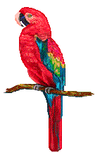
Ameryka

Slide 2
Ameryka Północna

Slide 3
Ameryka Południowa

Slide 4
Afryka i Ameryka - która jest większa i jaki je dzieli ocean?
Ameryka Północna
Afryka
Ameryka Południowa

Slide 5
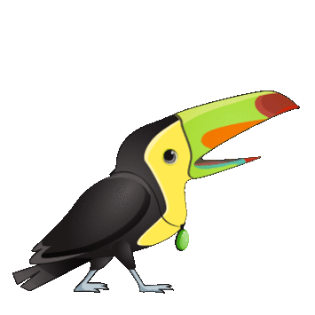
Zwierzęta mieszkające w Ameryce

Slide 6
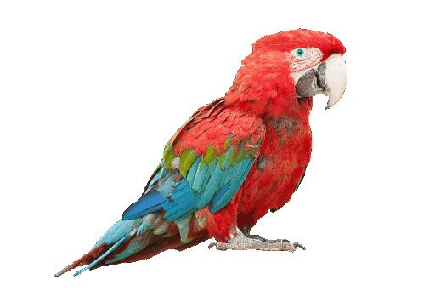
Papuga Ara
Ara – rodzaj dużych ptaków. Długość ciała 46–95 cm; masa ciała 285–1708 g. Charakteryzują się bardzo długim ogonem, kolorowym upierzeniem oraz dużym, hakowato zakończonym dziobem.
Gdy są podekscytowane, ich policzki mogą się rumienić. Odżywiają się owocami i orzechami (kruszą skorupę, a następnie wydobywają zawartość językiem). Łatwo się oswajają. Niektóre mogą uczyć się naśladować ludzką mowę. W niewoli dożywają czasem nawet do 65 lat.

Slide 7
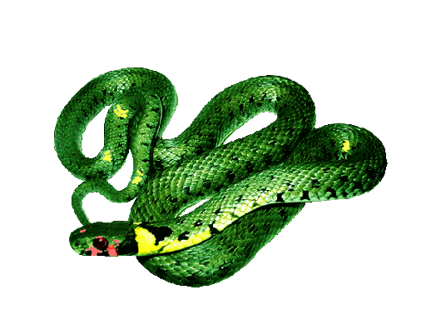
Anakonda
Anakonda zielona – gatunek węża z rodziny dusicieli, znany także jako anakonda olbrzymia. Jeden z największych węży na świecie, ale nie najdłuższy.
Anakondy mogą osiągać nawet 250 kg masy ciała.
Potrafią pływać z szybkością 20 km/godz. i trwać w zanurzeniu 20 minut).
Samice są wyraźnie większe od samców. Samice średnio osiągają 4 – 4,5 m długości oraz masę 60 – 70 kg Samce przeciętnie osiągają około 2,5 – 3 m, przy czym są znacznie szczuplejsze od samic.

Slide 8
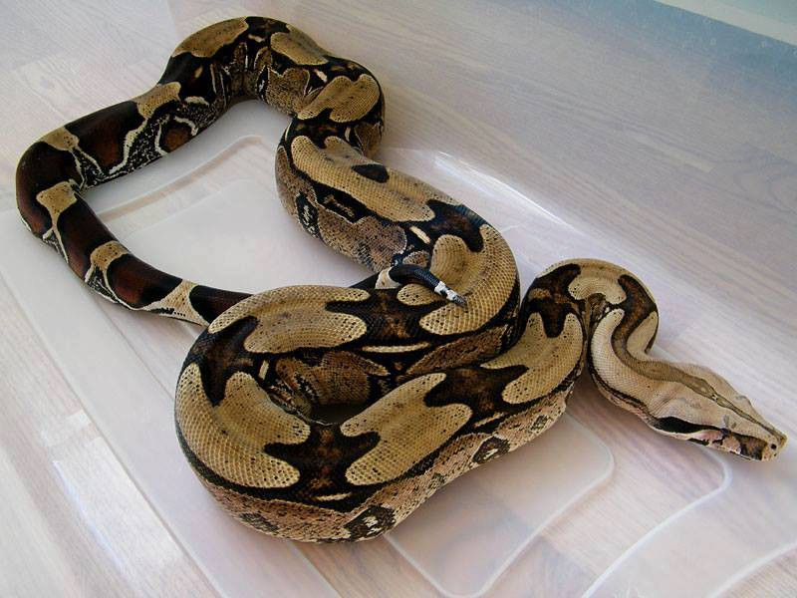
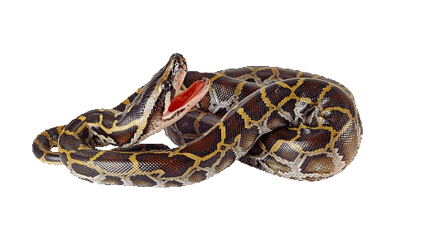
Wąż Boa
Boa dusiciel – gatunek węża z rodziny dusicieli, jeden z przedstawicieli podrodziny boa.
Mimo utrwalonej przez nie opinii nie stanowi zagrożenia dla człowieka.
Dorasta, od 3 do 4 metrów.
Samice są zazwyczaj o 30–50 cm dłuższe od samców.

Slide 9
Jaguar
Jaguar amerykański, – gatunek ssaka z rodziny kotowatych, zaliczany do wielkich kotów . Trzeci co do wielkości przedstawiciel swej rodziny po tygrysie i lwie.
Jest silnie związany z obecnością wody i podobnie jak tygrys, uwielbia pływać.
W znacznym stopniu wiedzie żywot samotnika.
Należy do gatunków bliskich zagrożenia wyginięciem.

Slide 10
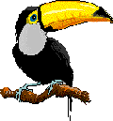
Tukan
Tukan wielki, tukan olbrzymi – gatunek dużego ptaka z rodziny tukanowatych , największy jej przedstawiciel. Zamieszkuje Amerykę Południową.
Długość ciała ok. 55–63 cm, masa ciała ok. 592–760 g. Posiada charakterystyczny, bardzo duży, żółto-pomarańczowy dziób z czarną końcówką. Dziób pełni funkcję termoregulacyjną. Gęsto usiany naczyniami krwionośnymi pozwala usuwać nadmiar ciepła z organizmu.
Żywi się głównie owocami, do tego zjada owady i ptasie jaja. Prowadzi nadrzewny tryb życia. Samica składa 2–4 jaja, które są wysiadywane przez 15–18 dni. Młode są w pełni opierzone po 6–8 tygodniach.
Przeważnie na wolności tukany wielkie żyją około 20 lat, najdłuższy zanotowany wiek to 26 lat. W niewoli żyją krócej (około 18 lat).

Slide 11
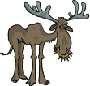
Łoś
Łoś to jeden z największych lądowych ssaków o bardzo charakterystycznym wyglądzie. Ma duży, zakończony szerokim pyskiem łeb.
Łoś posiada 32 zęby, ale nie ma górnych przednich zębów. Ma jednak 8 silnych siekaczy w żuchwie oraz twardy język, dziąsła i wargi, dzięki którym z łatwością spożywa roślinność drzewiastą (w szczególności korę drzew).
Świece (oczy) nie są zbyt pomocnym zmysłem, ponieważ łoś ma bardzo słaby wzrok.
Łoś jest roślinożercą, a dorosły potrzebuje dziennie od 20 – 50 kg pożywienia.

Slide 12
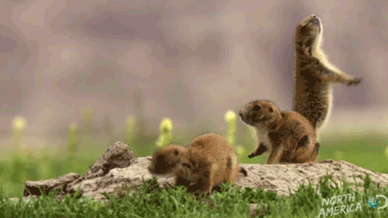
Piesek preriowy - Niświszczuk
Są to nieduże, kopiące obszerne nory gryzonie z krótką szczęką. Nazywane są „pieskami”, ponieważ w chwili zagrożenia lub zainteresowania wydają odgłosy podobne do szczekania.
Osiągają długość ciała ok. 30 cm oraz długość ogona ok. 10 cm. Waga do 1,7 kg.
Są roślinożerne. Na wolności mieszkają w licznych koloniach nazywanych potocznie „miastami”, które podzielone są na rodziny.

Slide 13
Puma
Puma płowa – gatunek drapieżnego ssaka z rodziny kotowatych zamieszkujący Amerykę od Kanady po Patagonię. Jest piątym co do wielkości kotowatym świata (po tygrysie, lwie, jaguarze i lamparcie).
Duży kot o stosunkowo małej głowie, smukłym i gibkim tułowiu. Przednie łapy mają po pięć, zaś tylne po cztery palce. Futro krótkie, miękkie, jednolicie żółtobrunatne (spotyka się osobniki ubarwione od szarosrebrnych po czarne).
Samce większe od samic. Młode pokryte są cętkami, a na ogonie mają czarne pierścienie. Żywi się głównie innymi ssakami.

Slide 14
Indianie
Indianie żyją w plemionach.
Każde plemię ma swoją nazwę i zajmuje własny teren.
Plemiona różnią się między sobą sposobem ubierania, biżuterią, makijażem.
Indianie często malują twarze lub całe ciało, noszą ubrania z bardzo kolorowych materiałów.
Głowy często ozdabiają pióropuszami, koralikami, kolorowymi sznureczkami.

Slide 16
Pozdrawiam i dziękuję za wspólną wycieczkę po Ameryce
Joanna Góral - Przesłańska

